Slide 1

Khởi động

Slide 2


Chung sức
Hoạt động nhóm: 6 nhóm
Nhiệm vụ: Trả lời câu hỏi
Thời gian suy nghĩ: 10 giây
Mỗi câu trả lời đúng được 2 điểm

Slide 3


Ông là tổng thống da đen đầu tiên của Nam Phi sau hơn 3 thế kỷ cầm quyền của người da trắng, là người anh hùng trong cuộc đấu tranh chống chủ nghĩa phân biệt chủng tộc mà còn là biểu tượng quốc tế cho tinh thần tự do, đoàn kết dân tộc và lòng vị tha.
NEL SON MANDELA
(1918 – 2013)

Slide 4
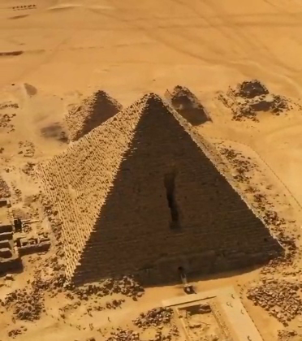
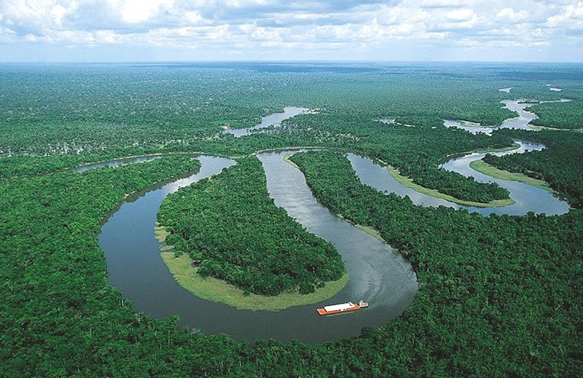
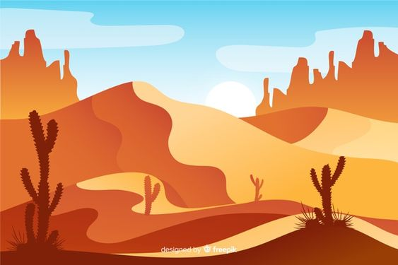
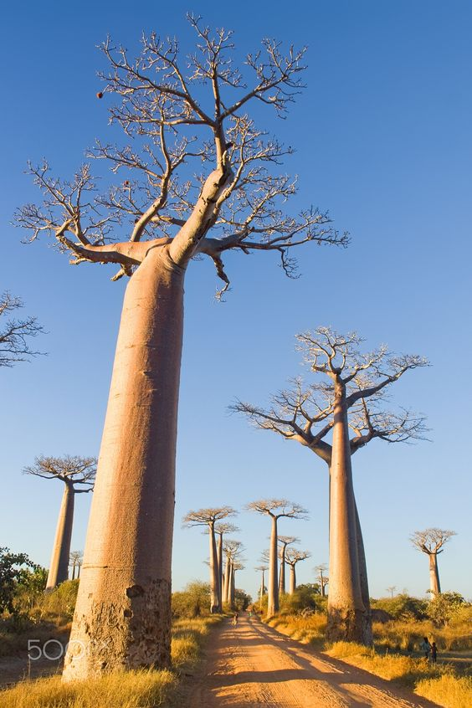
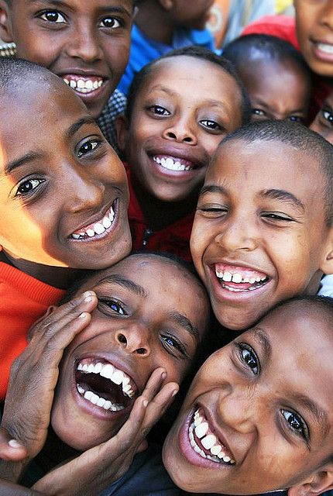
Kim tự tháp
Hoang mạc Xa-ha-ra
Bãi triều
Sông Nin
Cây bao báp
Chủng tộc Nê-grô-it
Nel Son ManDela

Slide 5
Lục địa đen

Slide 6
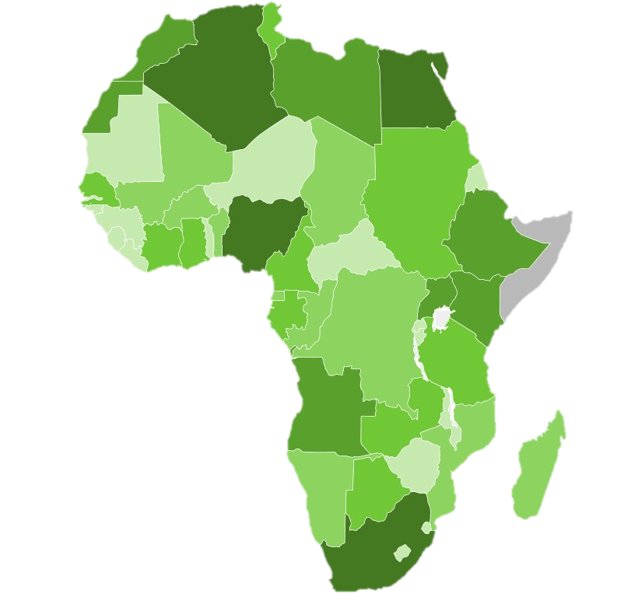
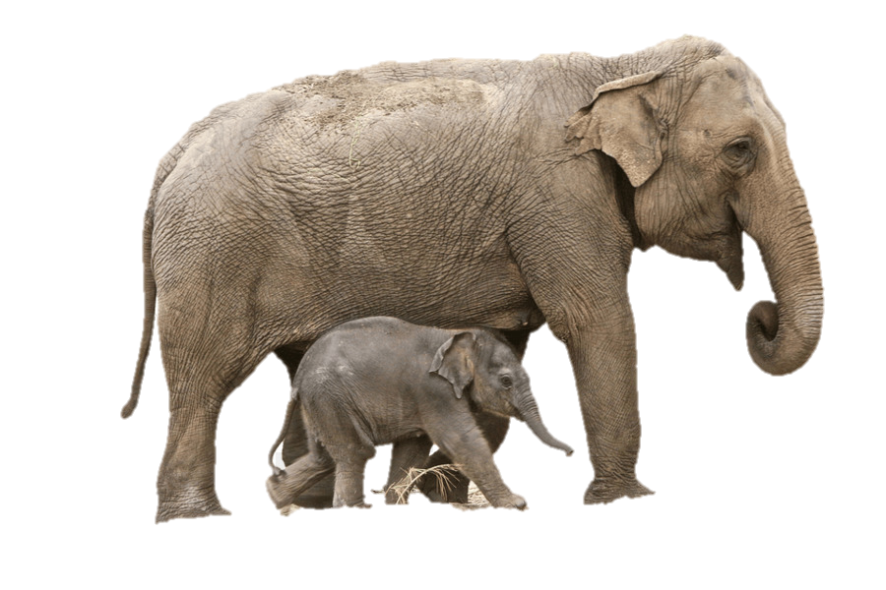
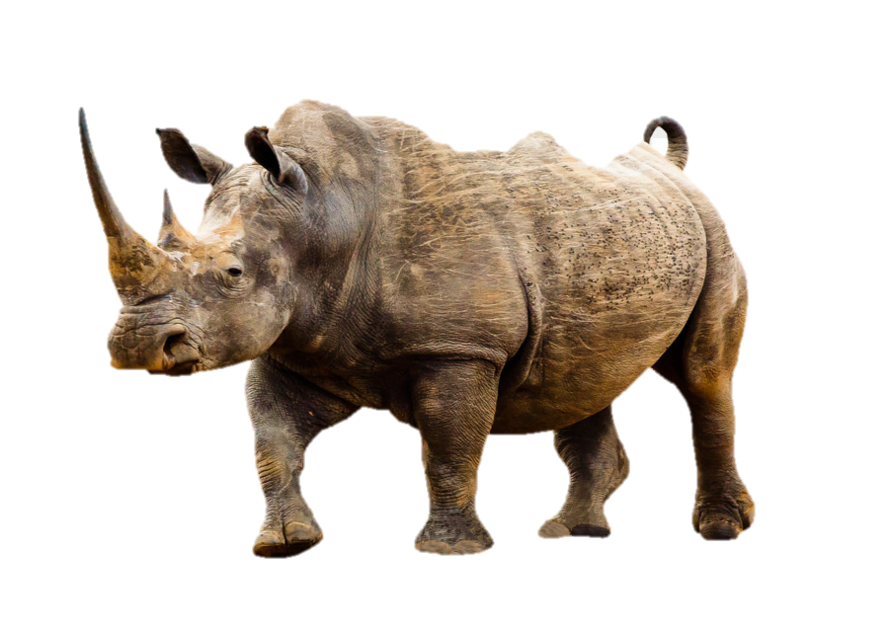
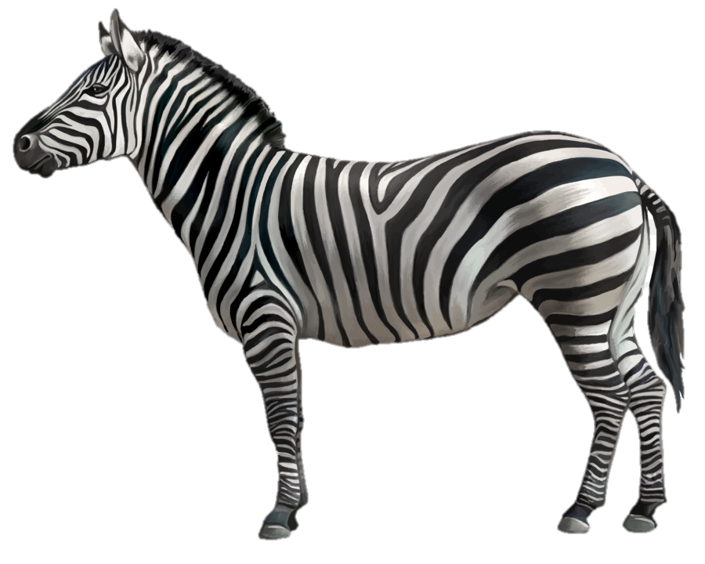
CHƯƠNG 3. CHÂU PHI
BÀI 9. VỊ TRÍ ĐỊA LÍ, ĐẶC ĐIỂM
TỰ NHIÊN CHÂU PHI

Slide 7

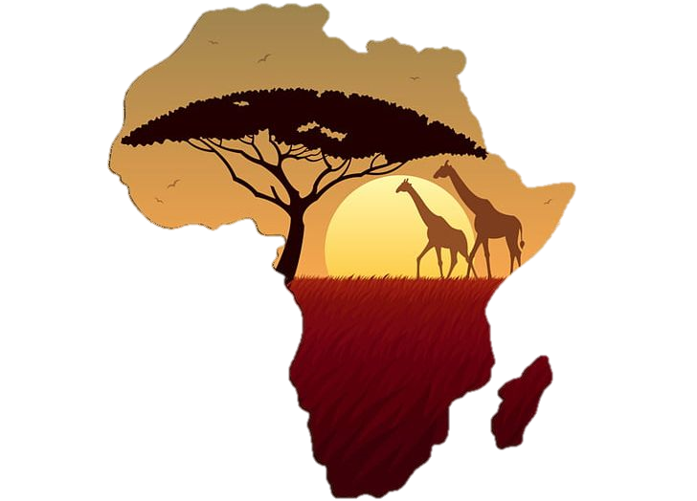

NỘI DUNG
1
2
3
VỊ TRÍ ĐỊA LÍ, HÌNH DẠNG VÀ KÍCH THUÓC
ĐẶC ĐIỂM TỰ NHIÊN
VẤN ĐỀ MÔI TRƯỜNG TRONG SỬ DỤNG THIÊN NHIÊN

Slide 8

MỤC TIÊU BÀI HỌC
Trình bày được đặc điểm vị trí địa lí, hình dạng và kích thước châu Phi
Phân tích được một trong những đặc điểm tự nhiên của châu Phi
Phân tích được một số vấn đề môi trường trong sử dụng thiện nhiên châu Phi

Slide 9


CHÂU PHI
VỊ TRÍ ĐỊA LÍ, HÌNH DẠNG VÀ KÍCH THƯỚC

Slide 10

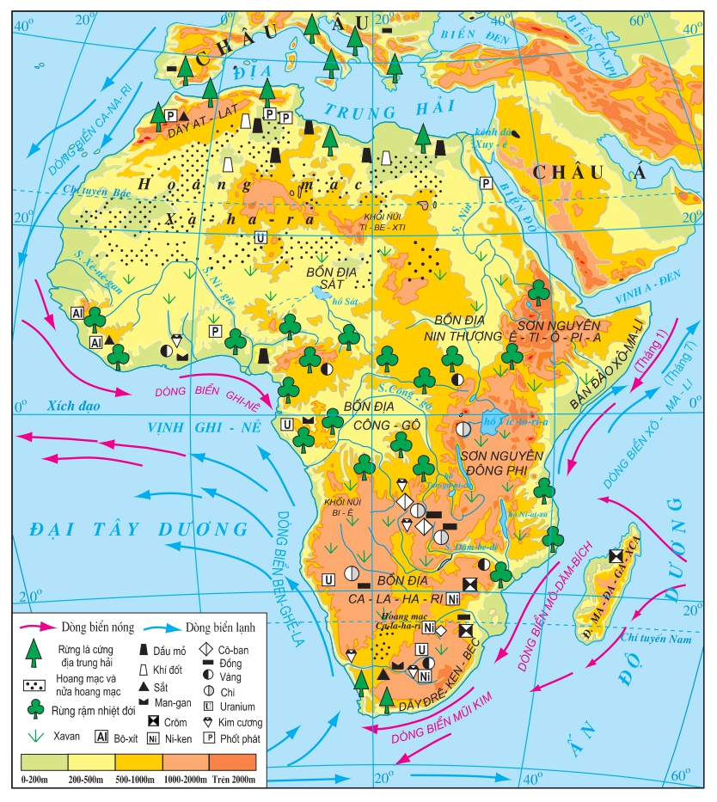


1. VỊ TRÍ ĐỊA LÍ, HÌNH DẠNG VÀ KÍCH THƯỚC
Hoạt động theo cặp
Lựa chọn 1 trong 2 gói câu hỏi
5 phút
Hình 1. Bản đồ tự nhiên châu Phi

Slide 11
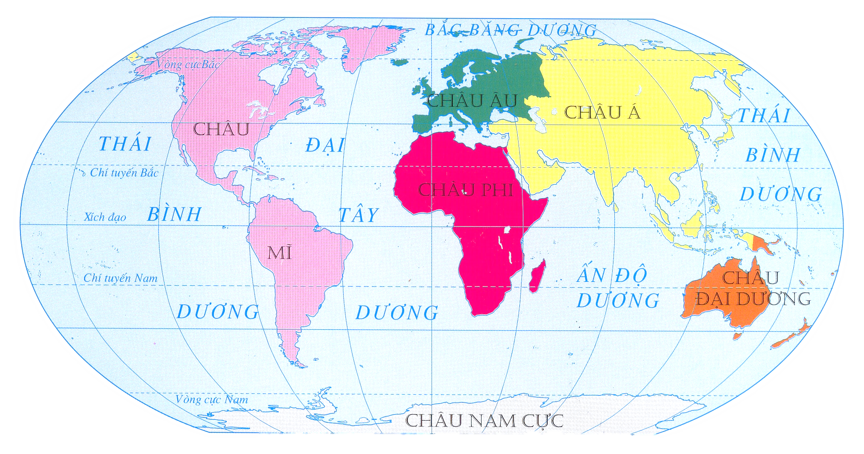
Lược đồ thế giới

Slide 12
1. VỊ TRÍ ĐỊA LÍ, HÌNH DẠNG, KÍCH THƯỚC
Đọc thông tin trong mục 1 và quan sát hình 1.
Lựa chọn 1 trong 2 nhiệm vụ:
Nhiệm vụ | Yêu cầu
8 điểm | + Châu Phi tiếp giáp với các biển, đại dương và châu lục nào? + Hình dạng và kích thước châu Phi.
10 điểm | + Hoàn thành nhiệm vụ 8 điểm. + Đánh giá 2 thuận lợi và 1 khó khăn do vị trí địa lí và phạm vi lãnh thổ châu Phi.
Hình 1. Bản đồ tự nhiên Châu Phi

Slide 13
1. VỊ TRÍ ĐỊA LÍ, HÌNH DẠNG, KÍCH THƯỚC
Vị trí | Phía bắc châu Phi giáp với Dịa Trung Hải, qua đó là châu Âu. Phía đông bắc giáp với châu Á ở eo đất Xuy-ê (đã bị cắt bởi kênh đáo Xuy-ê) và giáp Biển đỏ. Phía đông, nam và tây giáp với Ấn Độ Dương và Đại Tây Dương.
Hình dạng | Hình dạng: Châu Phi có dạng hình khối rõ rệt, đường bờ biển ít bị chia cắt, có rất ít các vịnh biển, bán đảo và đảo.
Kích thước | 30,3 triệu km², lớn thứ ba thế giới (sau châu Á và châu Mỹ). Phần đất liền kéo dài từ khoáng 37°B đến 35°N.
Hình 1. Bản đồ tự nhiên Châu Phi

Slide 14
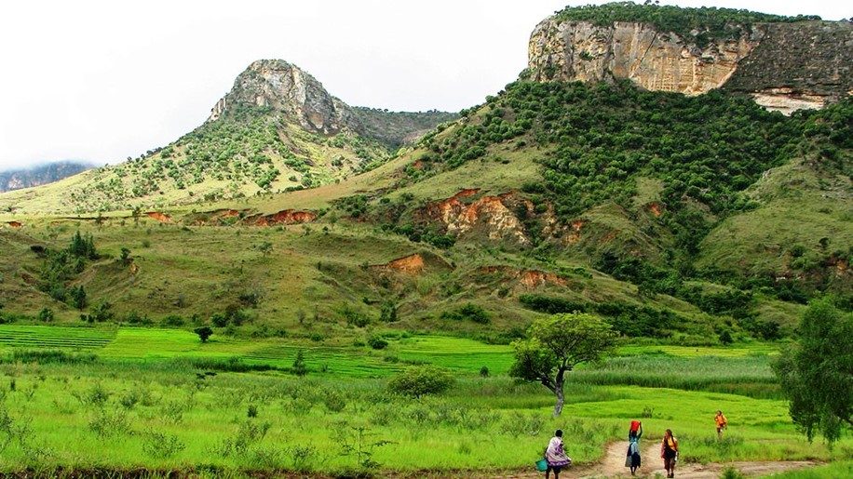
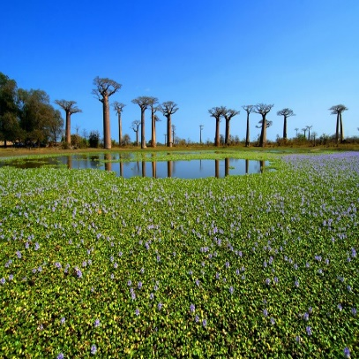
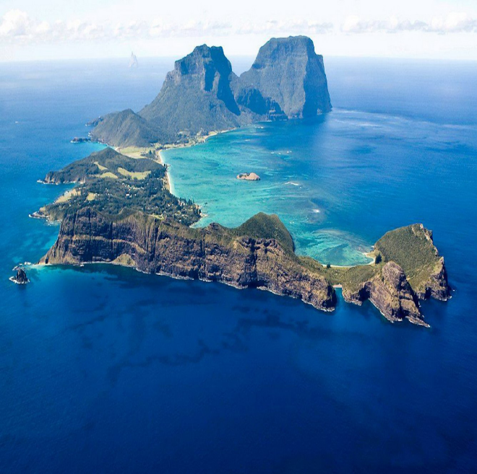
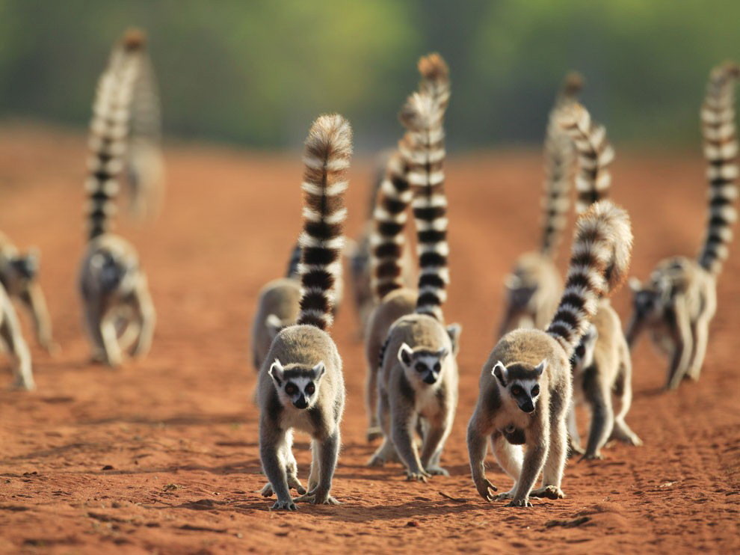
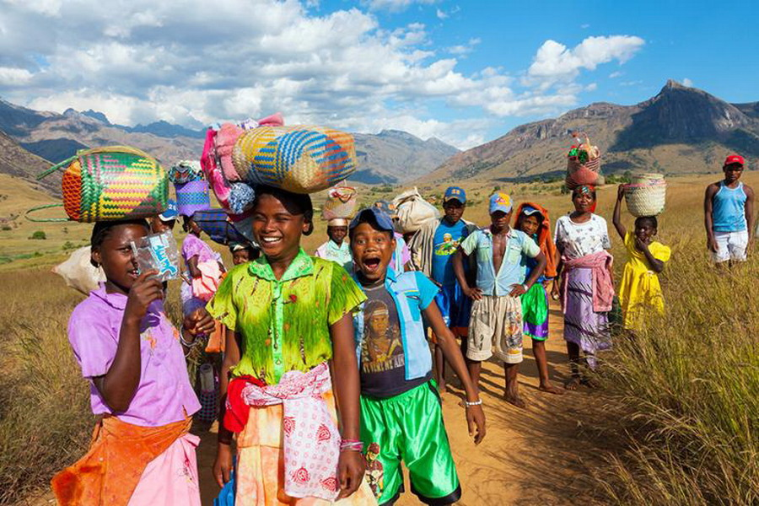
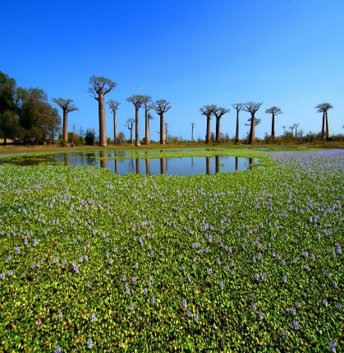
Ma-đa-ga-xca
Ma-đa-ga-xca có diện tích gần 590 000km², là hòn đảo lớn nhất châu Phi và đứng thứ 4 thế giới sau các đảo Grơn-len, Niu Ghi-nê, Ca-li-man-tan. Các nhà khoa học cho rằng, Ma-đa-ga-xca là một mảnh nền cổ được tách ra khỏi lục địa Phi từ khoảng 250 triệu năm trước.

Slide 15
ĐẶC ĐIỂM TỰ NHIÊN
2

Slide 16


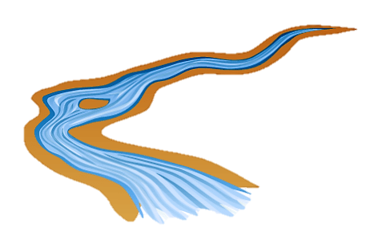

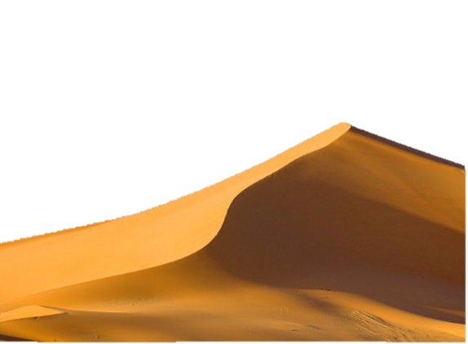
Khám phá châu Phi
Hình thức HĐ: Nhóm chuyên gia
Hình thức HĐ: Nhóm chuyên gia
Yêu cầu: Dựa vào nội dung SGK – Mục 2 (trang 129 – 132) và theo dõi Video, hãy phân tích các đặc điểm tự nhiên châu Phi:
Nhóm | Nội dung tìm hiểu
1 | Địa hình
2 | Khoáng sản
3 | Khí hậu
4 | Sông, hồ
5 | Các môi trường tự nhiên
Hình thức sản phẩm: Sơ đồ tư duy, Poster, Infographic, ..
Thời gian:

Slide 17
a. Địa hình và khoáng sản
Địa hình
Khoáng sản
Gần như toàn bộ châu lục là một khối cao nguyên khổng lồ với độ cao TB khoảng 750 m.
Địa hình chủ yếu là các sơn nguyên xen các bồn địa thấp.
Phần đông được nâng lên mạnh, có nhiều thung lũng sâu, nhiều hồ dài và hẹp; có rất ít núi cao và đổng bằng thấp.
Khoáng sản phong phú.
Vàng, u ra ni-um: chủ yếu ở Trung Phi và Nam Phi.
Đồng, kim cương: chủ yếu ở Nam Phi.
Dầu mỏ, khí tự nhiên, phốt-pho-rít, sắt: Bắc Phi.

Slide 18
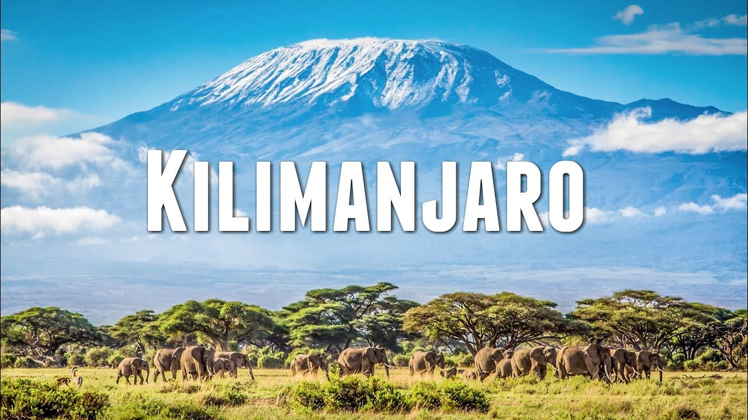
Đỉnh núi cao nhất Châu Phi
(5895m)

Slide 19
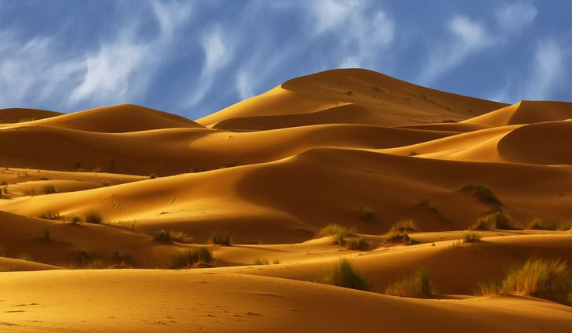
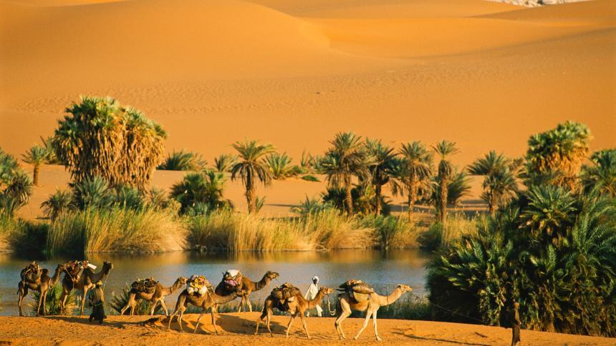
Notes:
https://www.migolatravel.com/10-su-that-ve-sa-mac-sahara/

Slide 20
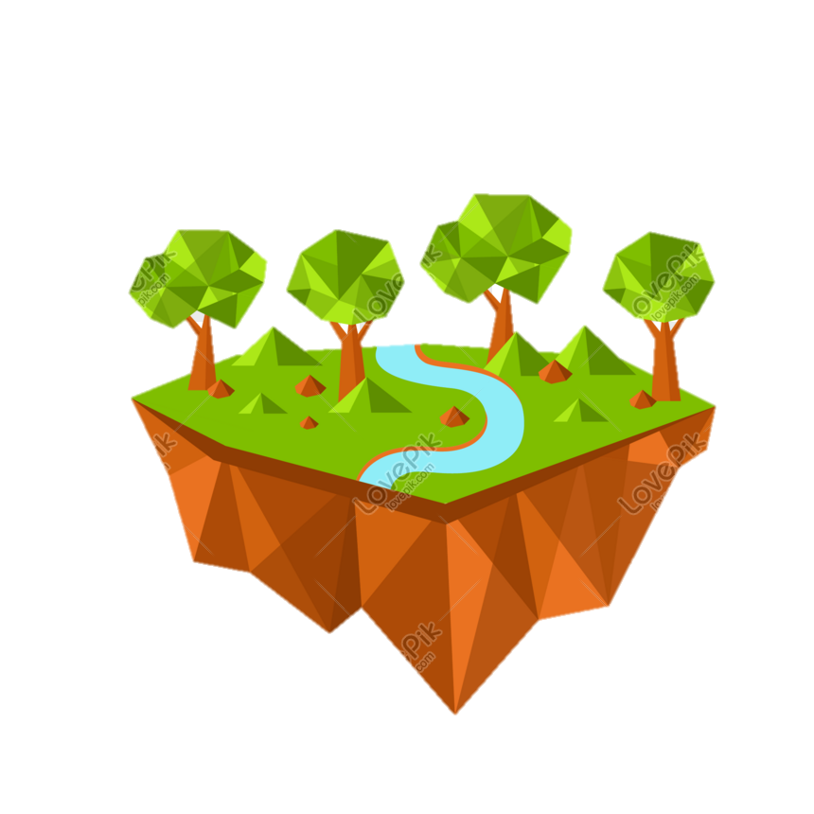


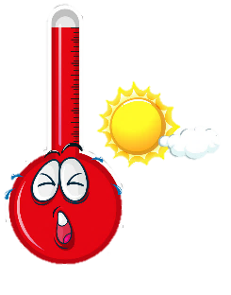
b. Khí hậu
Châu Phi có khí hậu khô nóng bậc nhất thế giới, nhiệt độ trung bình năm >20°c, lượng mưa tương đối thấp.
Các đới khí hậu phân bố gần như đối xứng qua Xích đạo:
KH xích đạo
KH cận xích đạo
KH nhiệt đới
KH cận nhiệt

Slide 21
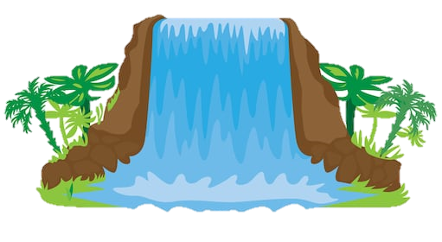

c. Sông, hồ
Sông có nhiều thác ghềnh, giao thông không thuận tiện nhưng có trữ năng thuỷ điện lớn.
Mạng lưới sông của châu Phi phân bố không đều, tùy thuộc vào lượng mưa.
Châu Phi có nhiều hồ lớn, nhiều hồ được hình thành bởi các đứt gãy.

Slide 22
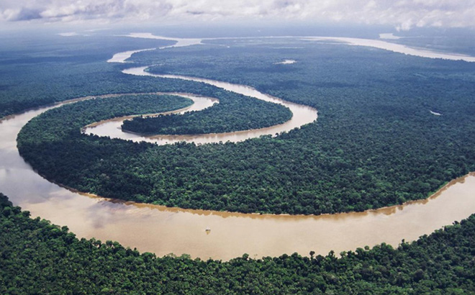
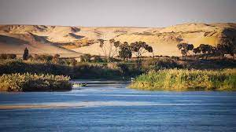

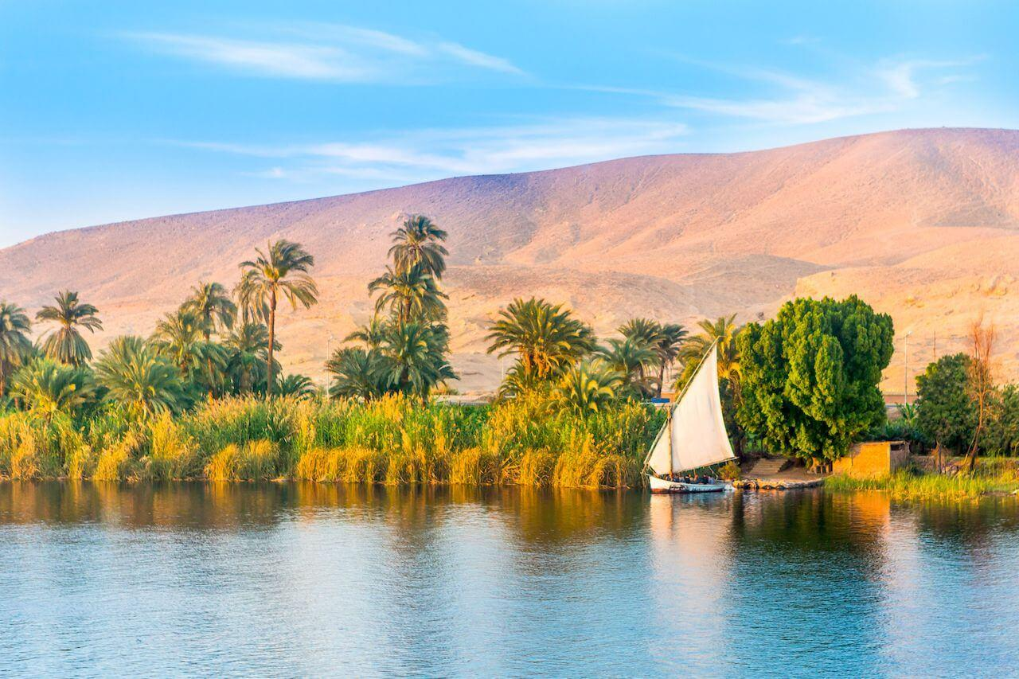
Sông Nin (6 695 km) dài nhất thế giới. Đây là dòng sông duy nhất chảy qua hoàng mạc Xa-ha-ra. Phần hạ lưu sông Nin bồi đắp phù sa tạo thành đồng bằng châu thổ sông Nin màu mỡ rộng khoảng 24 000km².
Em có biết?

Slide 23
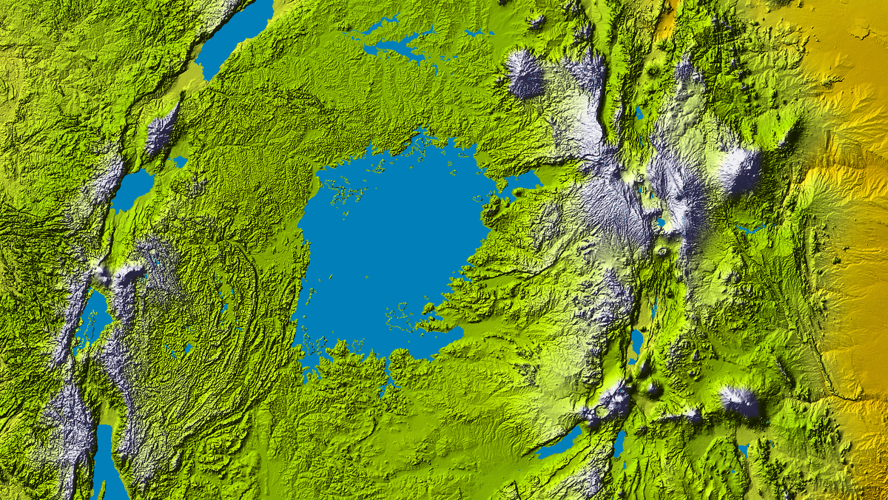
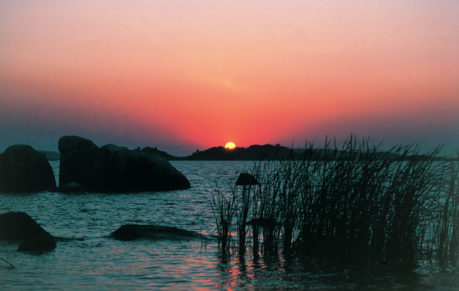
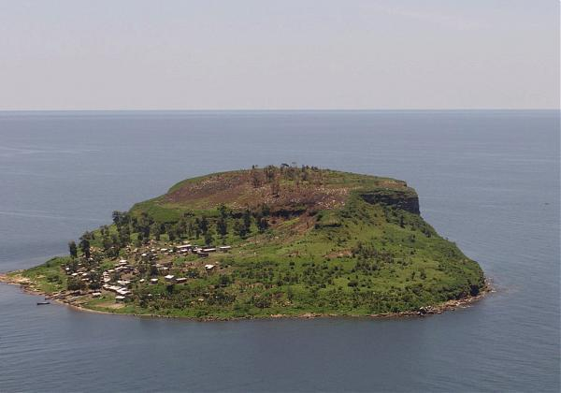
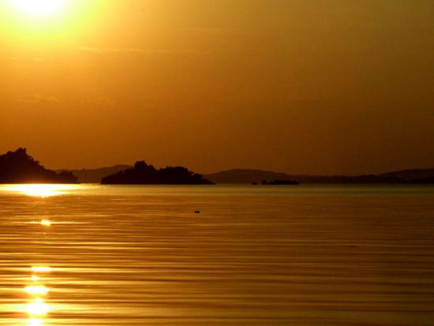
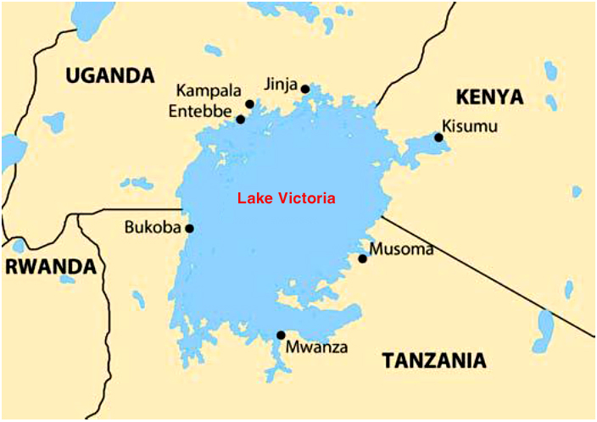
Hồ Victoria – viên ngọc quý của châu Phi
Với diện tích 69.000 km², chu vi 3.440 km, Victoria là hồ nước ngọt lớn nhất châu Phi và thứ nhì thế giới. Hồ nằm trong vùng thuộc biên giới các quốc gia Uganda, Kenya và Tanzania. Nửa phía bắc thuộc Uganda, nửa phía nam thuộc Tanzania, và một phần đông bắc thuộc Kenya. Là nơi quy tụ hơn 80 hòn đảo tuyệt đẹp, cũng là nơi sinh sống của hàng triệu ngư dân, cung cấp sinh kế cho hầu hết các ngư dân và doanh nghiệp nằm rải rác hai bên bờ hồ.
Notes:
https://kenh14.vn/kham-pha/ho-victoria-vien-ngoc-quy-cua-chau-phi-2010091403273356.chn

Slide 24
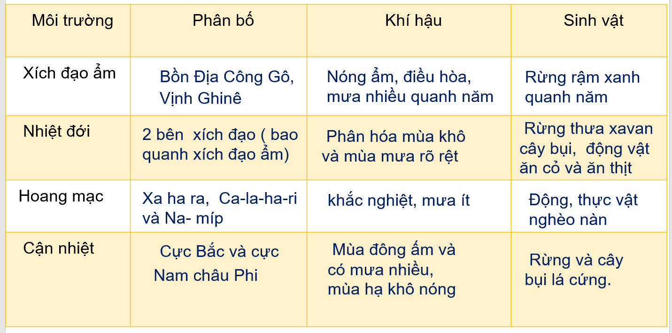
d. Các môi trường tự nhiên

Slide 25
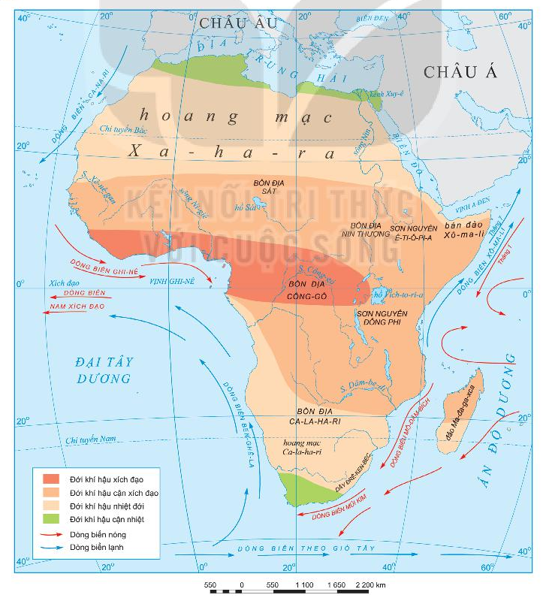
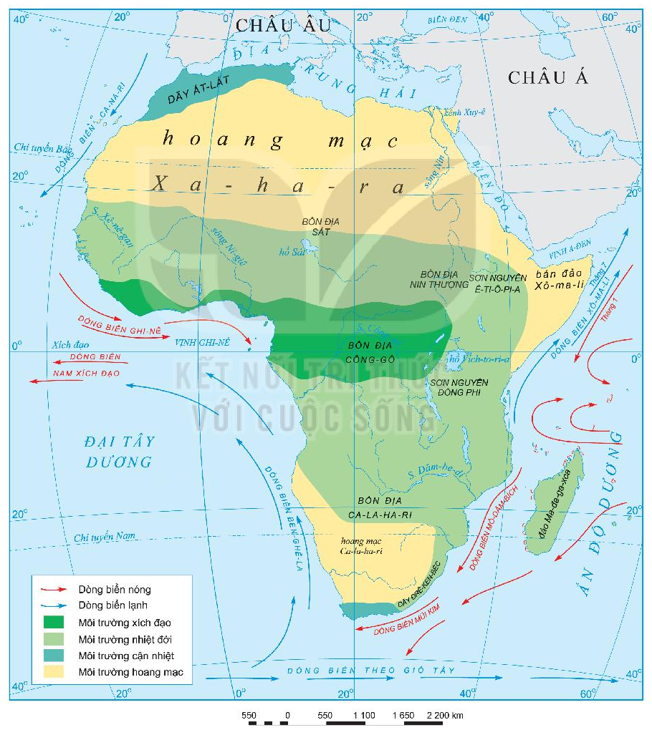
Bản đồ các đới khí hậu ở châu Phi
Bản đồ các môi trường tự nhiên ở châu Phi

Slide 26
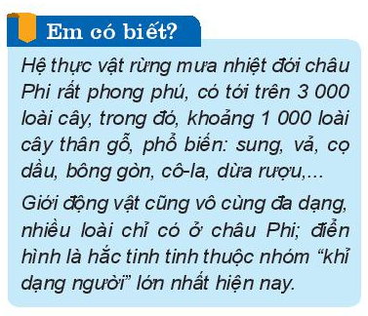
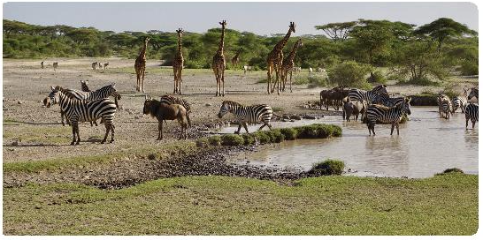
Hình 5. Xa van châu Phi (vườn quốc gia Sê-ren-ge-ti, Tan-da-ni-a)

Slide 27
VẤN ĐỀ MÔI TRƯỜNG TRONG SỬ DỤNG THIÊN NHIÊN
3
Tiếng gọi từ châu Phi

Slide 28
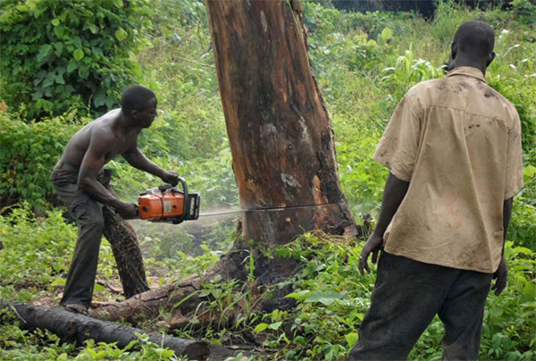
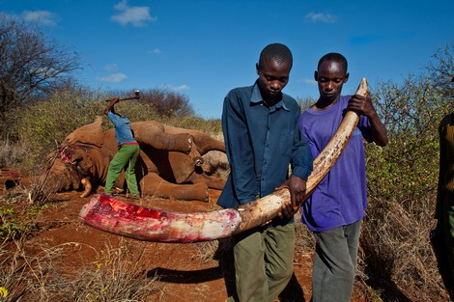
Tiếng gọi từ châu Phi

Slide 29



Hội nghị: Tiếng gọi từ châu Phi
Chủ đề hội nghị: Vấn đề môi trường trong sử dụng thiên nhiên ở châu Phi:
+ Vấn đề 1: Suy giảm tài nguyên rừng (thực trạng – hậu quả - giải pháp)
+ Vấn đề 2: Nạn săn bắt và buôn bán động vật hoang dã (thực trạng – hậu quả - giải pháp)
Chia lớp thành 5 nhóm (tùy sở thích, năng lực, nhu cầu ..)
Nhóm | Nhiệm vụ | Ghi chú
1 | Viết kịch bản, thiết kế Poster sự kiện, điều hành hội nghị | Gửi cho GVBM trước ít nhất 1 ngày
2,3,4,5 | + Đóng vai đoàn đại biểu đến từ 1 quốc gia châu Phi, trao đổi ý kiến về 1 ttrong 2 vấn đề trên. + Nhận xét, đánh giá phần hoạt động của các nhóm theo Rubric | + Chuẩn bị 1 quốc kì để bàn theo quốc gia. + Bài thuyết trình thể hiện ở dạng: Powerpoint, tranh, Poster, …

Slide 30
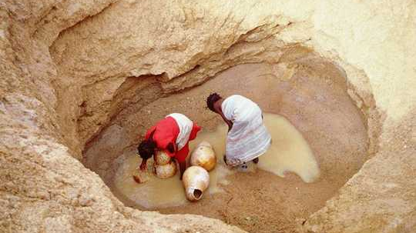
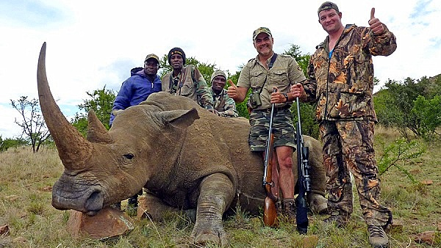
VẤN ĐỀ MÔI TRƯỜNG TRONG SỬ DỤNG THIÊN NHIÊN
Suy giảm tài nguyên rừng | Nạn săn bắt và buôn bán động vật hoang dã
Tốc độ khai thác quá nhanh và không có biện pháp phục hồi khiến diện tích rừng giảm; các loài động vật hoang dã mất môi trường sống, tình trạng đất hoang mạc hoá diễn ra nhanh, nguồn nước suy giảm. | Nạn săn bắt và buôn bán động vật hoang dã, lấy ngà voi, sừng tê giác làm giảm số lượng các loài động vật hoang dã, nhiều loài có nguy cơ tuyệt chủng. Hiện nay, các tổ chức bảo vệ động vật hoang dã trên thế giới và chính quyền các nước châu Phi đã có nhiều biện pháp.

Slide 31


Slide 32
Giải mã ô chữ
C
A
L
A
H
A
R
1
C
I
2
I
C
H
Ạ
O
X
H
Đ
3
A
L
T
A
T
A
4
D
A
U
U
M
O
5
E
T
I
O
P
A
P
I
6
H
A
X
A
H
A
R
7
N
I
N
I
1. Đây là hoang mạc ở phía Nam Châu Phi
4. Loại khoáng sản có nhiều ở ven biển Bắc Phi
2. Đường nào chạy qua giữa lãnh thổ châu Phi?
5. Tên một sơn nguyên rộng lớn ở Đông Phi
7. Tên con sông dài nhất thế giới
6. Đây là hoang mạc rộng nhất Châu Phi
3. Đây là dãy núi nằm ở Tây Bắc châu Phi

Slide 33





VẬN DỤNG
(Em hãy chọn 1 trong 2 nhiệm vụ)
1. Sưu tầm thông tin, tranh ảnh để viết bài giới thiệu về một loại động vật/thực vật địa phương độc đáo của châu Phi
2. Sưu tầm hình ảnh và viết đoạn văn (khoảng 150 chữ) giới thiệu một di sản thiện nhiên hoặc một vườn quốc gia ở châu Phi

Slide 34




SUY NGẪM SAU BÀI HỌC
điều em học được.
điều em còn thắc mắc.
đề xuất để giờ học hiệu quả hơn

Slide 35
Thank You

